Slide 1

Space for everybody
EncryptoSpace
Let’s help for a future beyond the borders of the Earth

Slide 2

Работили по проекта :
Отбор Pospalankovcite
Антон Станков ↓ anton.m.stankov.2021@elsys-bg.org
Тодор Стоименов ↓ todor.s.stoimenov.2021@elsys-bg.org
Стоян Бабанов ↓ stoyan.h.babanov.2021@elsys-bg.org
Борис Стоянов ↓ boris.a.stoyanov.2021@elsys-bg.org
Иван Ламбев ↓ ivan.r.lambev.2021@elsys-bg.org

Slide 3
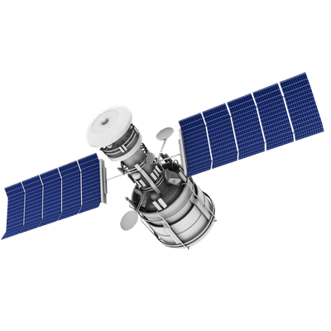
Цел на проекта
Целта на нашия проект е да подпомогне изследването на космически обекти с дадено описание към тях.

Slide 4

Проблемите
За един индивидуален бизнес не е от полза, ако информацията, която открива се разпространява свободно. Информацията е сила, която може да се превърне в пари, затова даден бизнес трябва да се отнася сериозно с нея, за да няма лоши последствия.

Slide 5

Нашето решение
Чрез осъществяването на проекта ни смятаме, че при създаването на определен ключ и криптирането на космическия обект и неговото описание ще се предпази информацията, която трябва да бъде защитена.За допълнителна защита сме добавили web security.

Slide 6





Технологиите, които използвахме
HTML
CSS
Java Script

Slide 7
Процесът на разработка
След като ни съобщиха темите започнахме да обсъждаме възможностите.
Събрахме се за пръв път, за да изградим основите на проекта, както и да го доразвием.
Четвъртък
Петък
Вече имахме стабилен план и идеята ни беше да довършим проекта, както и стана, маркирайки няколко последни щрихи
Преди да започне представянето се бяхме подготвили да представим проекта ни единно, като отбор.
Събота
Неделя

Slide 8

Слабостите на проекта ни
Алгоритъмът, който измислихме е от ниско ниво и лесно пробиваем от хакерите.

Slide 9






Благодарим за вниманието!

